Slide 1
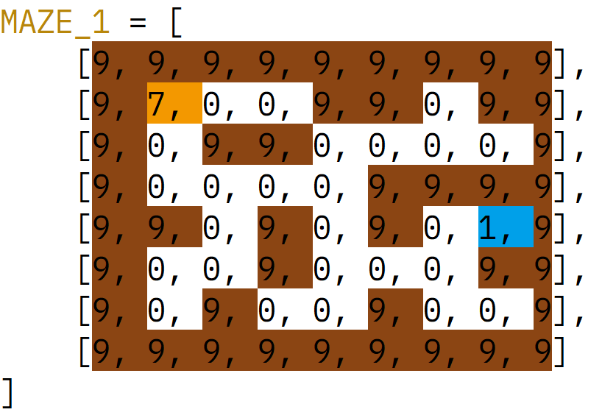

Slide 2
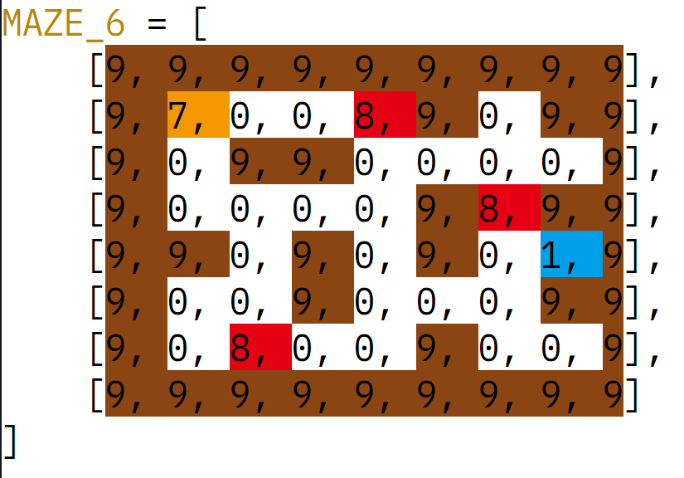

Slide 3


深さ優先探索
行けるところまで行く → 深さ優先
行き詰まったら、直近の分岐まで戻る → LIFO
取り出して（pop）、捨てる（忘れる）
再帰的呼び出しの後処理として
幅優先探索
分岐からの各選択肢（各方向）を並列（等価）に調べる → 幅優先
浅い分岐から段々と深い分岐を調べる → FIFO
取り出して（dequeue）、使う
その分岐から進める方向を調べる
深い
浅い
深い
浅い

Slide 6
 | 深さ優先 | 幅優先
データ構造 | スタック | キュー
データの格納と 取り出しの順序 | LIFO | FIFO
データ構造の長さ | 深さ | 幅？
取り出し方 | POP （pop(-1)） | DEQUEUE （pop(0)）
取り出し後（迷路では） | 捨てる | 使う
取り出された階層 | （相対的に） 深い | （相対的に） 浅い

Slide 7
よく分からん: 深さとは？ 幅とは？
こういう図がみたい
幅（最大の幅）
深さの定義 ≡ 何マス目、何手目
行き詰まりも含めて
幅の定義 ≡ ？
考慮した分岐の数？
留保している分岐の数？
幅優先探索
深さ優先探索
深さ
（最大の深さ）

Slide 8
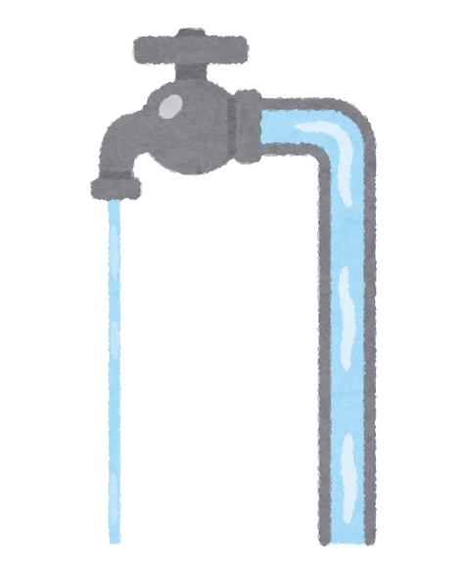

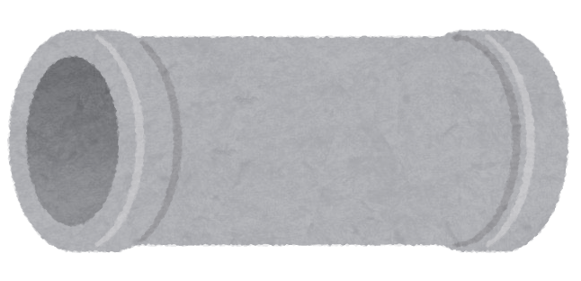

Slide 9


